Slide 1
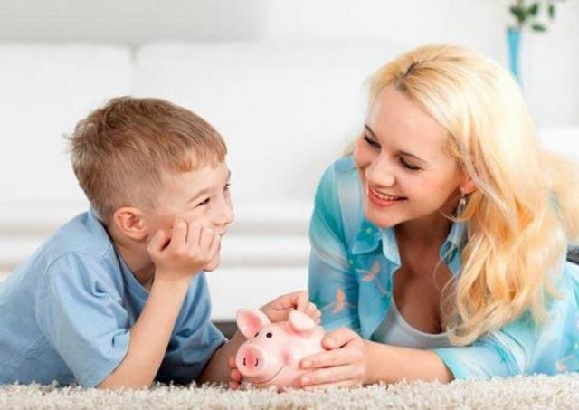
Применение ИКТ для обучения основам финансовой грамотности дошкольников

Slide 2
Развитие современного общества неразрывно связано с научно-техническим прогрессом. Информационно-коммуникационные технологии прочно входят во все сферы жизни человека.
Владение приемами по использованию информационных и коммуникационных технологий и созданию электронных дидактических ресурсов, умение планировать и моделировать образовательную деятельность с использованием ИКТ помогает педагогам решать конкретные образовательные задачи, повышать познавательную активность и мотивацию дошкольников.

Slide 3
Согласитесь, что среди всех любимых детских занятий: спортивные секции, прогулки, видеоигры, лего и т. п. лидирует просмотр мультиков.
А что если пассивный просмотр заменить активным творчеством? Ведь ребенок может самостоятельно создать мультфильм прямо у себя дома или в группе детского сада!
Это интересное дело развивает фантазию, мелкую моторику рук и повышает компьютерную грамотность.

Slide 4
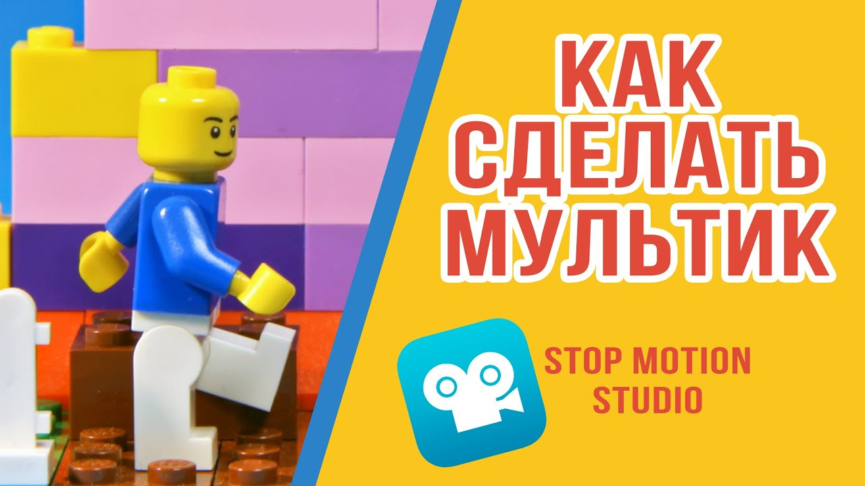

Slide 5
Сочините сценарий
Всякий анимационный фильм, даже мини-мультик, требует сценария. Его не обязательно записывать, просто возьмите известный сюжет и набросайте примерные картинки кадров. А можно сочинить свой сценарий. Представляете, как интересно будет вашему ребенку снимать собственную, пусть и простую, историю?

Slide 6
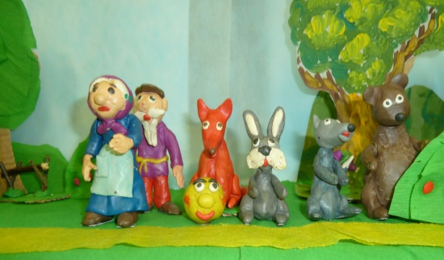
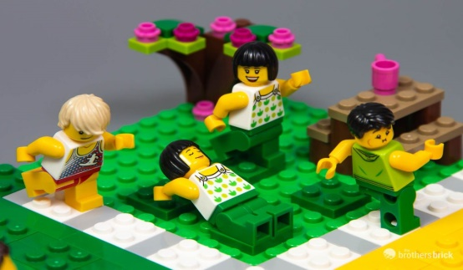
Подготовьте персонажей
Если вы задумали лего-мультик, отберите нужные фигурки из конструктора Лего. Для пластилиновой сказки слепите персонажей из пластилина. В качестве героев можно использовать также поделки из бумаги, природных материалов, фигурки из Киндер-сюрприза или миниатюрных кукол.

Slide 7
Начните с самого простого – техники
стоп-моушн (stop-motion),
«оживления» фигурок.
Конечно, важно выбрать простую и понятную программу.
Для создания своих клипов я использую приложение на мобильном телефоне
Stop Motion Studio

Slide 8
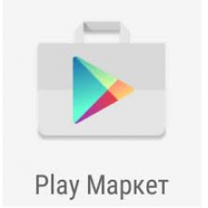
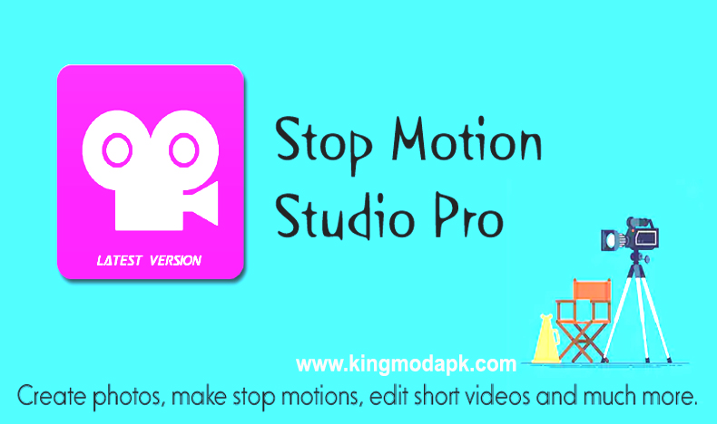
1 этап «Приложение»
Зайдите в плей-маркет
и скачайте приложение
Stop Motion Studio

Slide 9
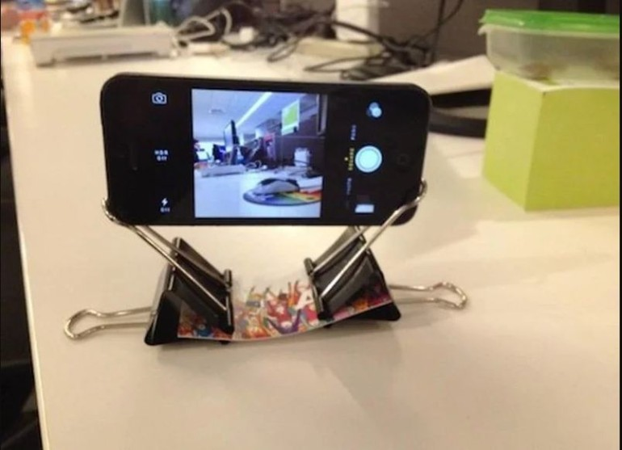
2 этап «Штатив»
Штатив для телефона можно заказать в интернет-магазине или сделать самостоятельно из подручных средств

Slide 10
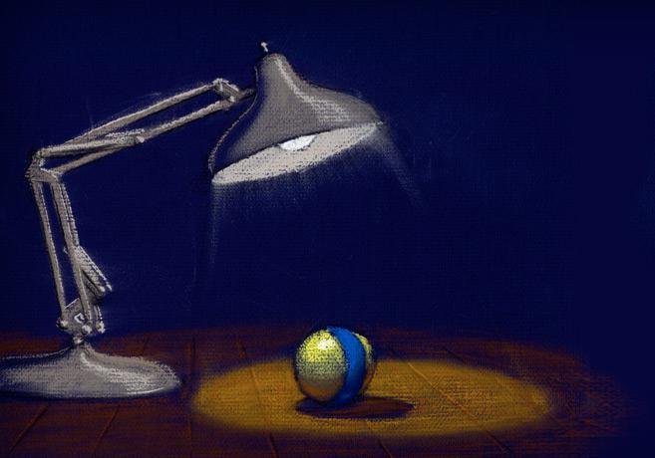
3 этап «Освещение»
Света в комнате может не хватать. Возьмите настольную лампу и осветите ею съёмочную площадку

Slide 11
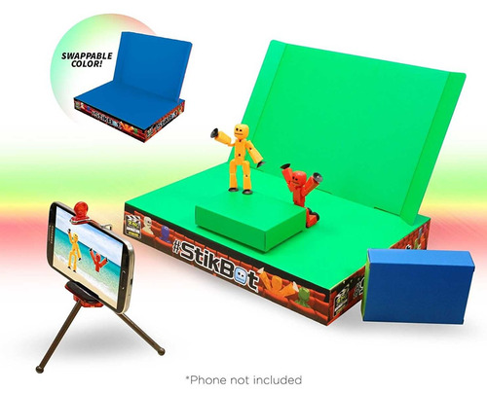
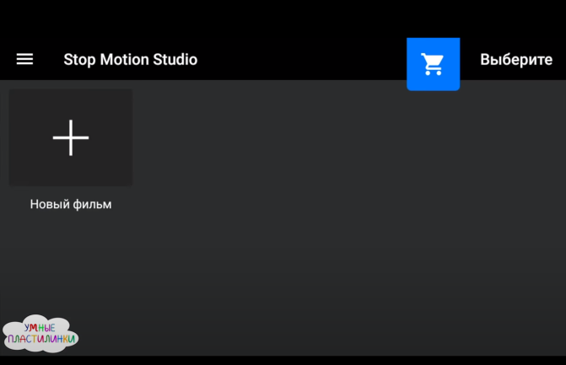
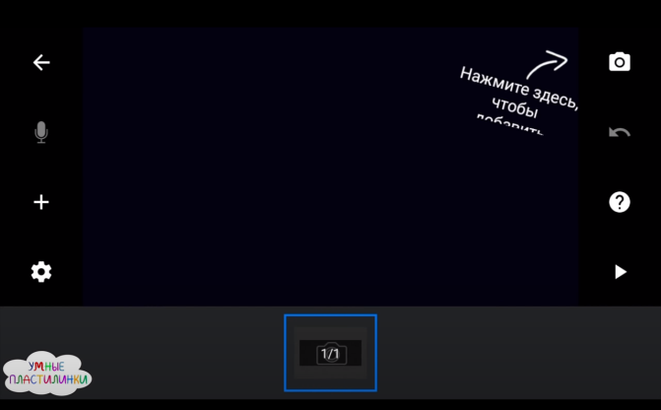
4 этап «Настройка камеры»
Запускаем приложение и нажимаем кнопку «Новый фильм», а затем - на «Камеру». Но не торопитесь снимать

Slide 12
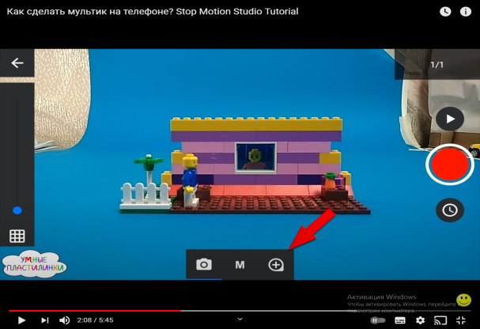
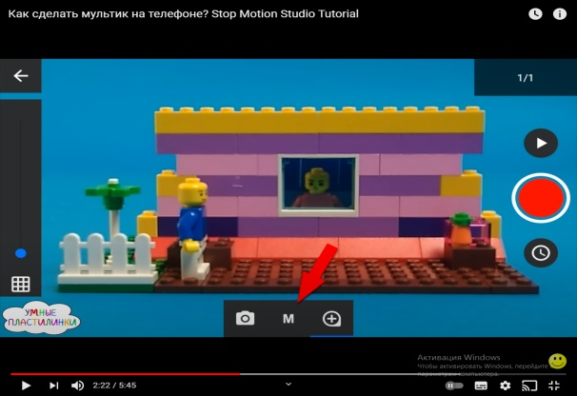
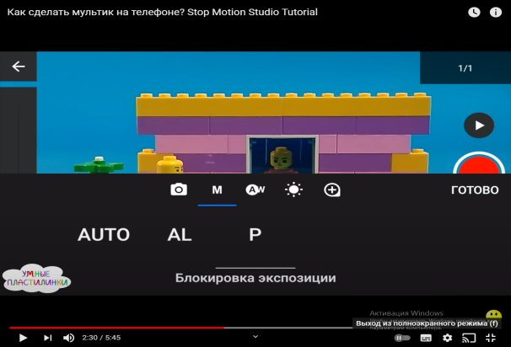
5 этап «Настройка камеры»
При
необходимости
приближаем
картинку
Нажимаем на
букву «М»
и меняем
автоматический
режим камеры
на ручной «Р»

Slide 13
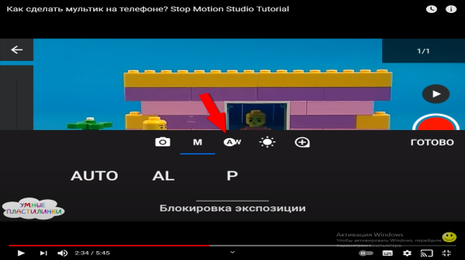
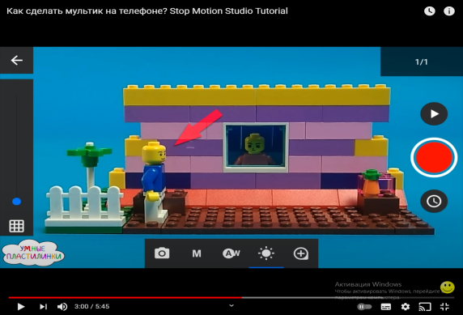
6 этап «Настройка камеры»
Настраиваем баланс Белого. Нужно
сделать так, чтобы цвет на экране
телефона не сильно
отличался
от цвета
в реальности
Кликните на
персонажа,
нажав на
экран

Slide 14
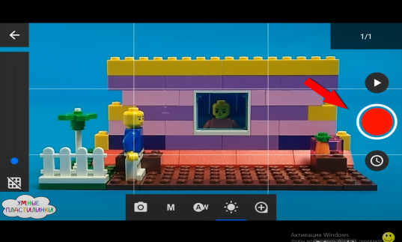
Приступаем к съёмке
Нажимаем на
красную кнопку.
Меняем
положение
персонажа и
снова
фотографируем. Чтобы отслеживать изменения, поднимите вверх этот ползунок
(до середины).
Это позволит
видеть
предыдущий
кадр

Slide 15
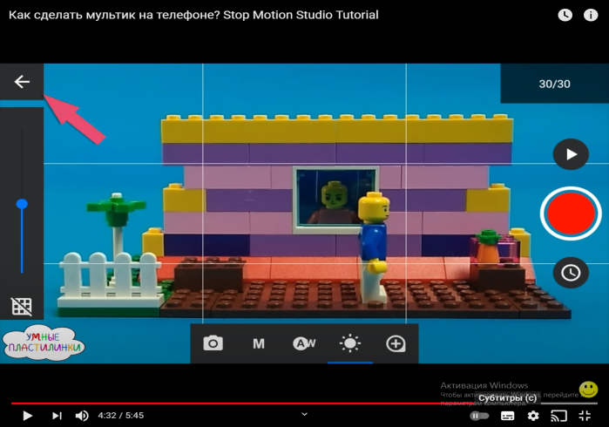
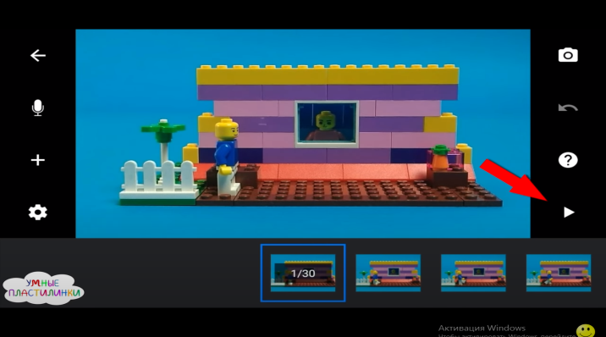
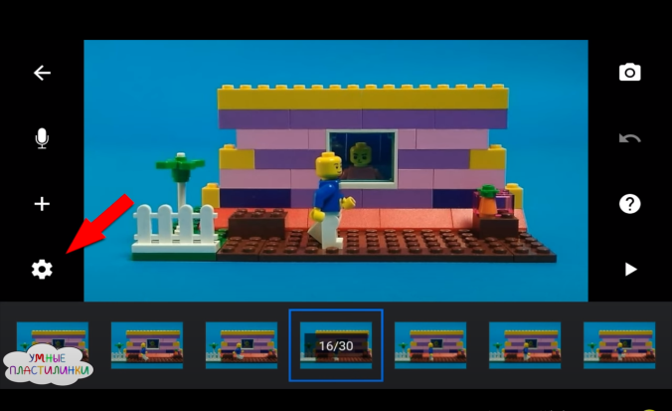
Сохраняем
фильм
Здесь можно
посмотреть
весь отснятый
материал
Сменить
скорость
движения
персонажа,
нажав на
шестеренки

Slide 16
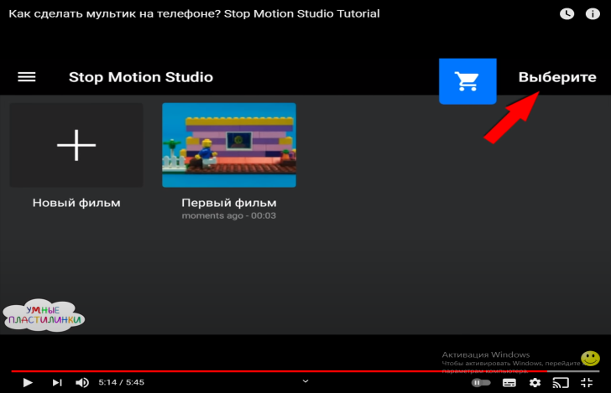
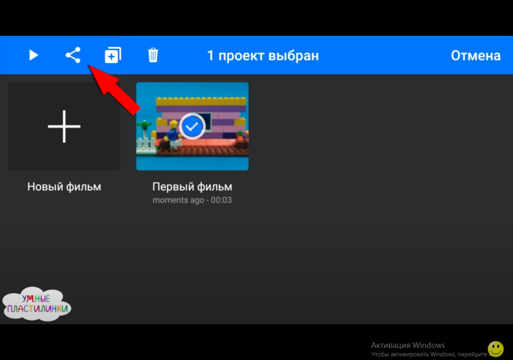
Затем снова
стрелку назад
Выберите
Сохранить
выбранный
фильм

Slide 17
Поздравляем, ваш мультфильм готов!

